Slide 1
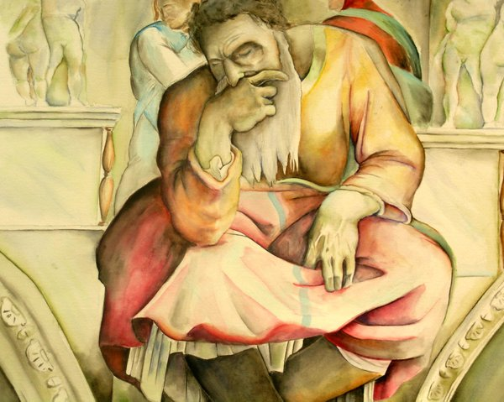
『耶利米書概論』

Slide 2






BC
900
850
800
750
700
650
600
亞蘭
哈薛
便哈達
北國
亞述 722 B.C.
亞述
亡
耶羅波安
巴沙
亞哈
耶戶
耶羅波安二世
所羅門
南國
羅波安
亞撒
約沙法
約阿施
烏西雅
希西家
瑪拿西
約西亞
巴比倫
586 B.C.
壞王
好王
亞他利雅
以利亞
那鴻
以利沙
★
大先知書
西番雅
約珥
約拿
哈巴谷
阿摩司
俄巴底亞
★
何西阿
★
耶利米
★
以賽亞
★
以西結
來1:1 - 多次多方…
彌迦
★
但以理
未著書的先知
對北國發預言的先知
對南國發預言的先知
對外邦發預言的先知
從被擄之地發預言的先知
對回歸百姓發預言的先知
哈該
波斯
撒迦利亞
536 B.C.
瑪拉基
來源：聖經簡報站

Slide 3


作者﹕耶利米、巴錄 (參36:4, 27, 32)
111x
Shub
悔改
時間﹕主前 620-580 (四個當政時期)
地點﹕耶路撒冷、埃及 (參43:5-7, 44:1)
目的﹕指出猶大的罪行，若不悔改必遭審判
以賽亞 – 審判與救贖 耶利米 – 審判與回歸

Slide 4
本書特點﹕
1.最充滿先知個人自傳
2.不按時間次序或主題來排列
例：西底家 – 24章 約雅敬 – 25、26章
32-34，37-38章 35、36章
3.使用多種文體，如講章、詩詞、哀歌、預言、
敘述等
4.被新約作者引用超過40次
例：太 2:18 = 耶 31:15 “拉結哭她兒女...”
太 21:13 = 耶 7:11 “必稱為禱告的殿”
林前 1:31 = 耶 9:24 “當指著主誇口”

Slide 5
本書特點﹕
5.充滿表號(symbols)
例：麻帶束腰(13章)、手中陶匠(18章)、
兩藍無花果(24章)、繩索與軛(27章)等…
6.鑰字：背道(5:6,8:5,14:7...)、歸向(3:22,4:1,
15:19...)、離棄(1:16,2:13,5:19...)

Slide 6
大綱分段﹕
一.蒙召與差遣(1章)
二.警誡猶大的信息(2-33章)
A.約西亞與約雅敬時代(2-20章)
B.不同時代(21-33章)
三.歷史插段(34-45章)
A.亡國前的記述(34-39章)
B.亡國後的記述(40-45章)
四.警誡列國的信息(46-51章)
埃及、非利士、摩押、亞們、
以東、大馬色、基達、以攔
五.歷史結局(52章)–亡國的複述
耶利米的預言 1-25章
耶利米的生平 16-45章
插曲：「安慰的話」
30-33章
列國的預言 46-51章
附錄 52章

Slide 7
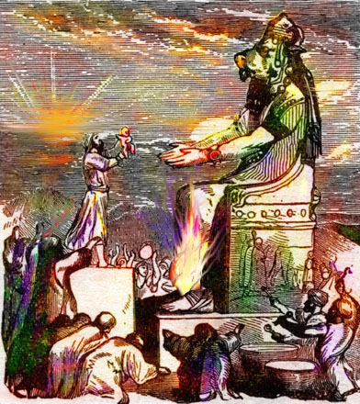
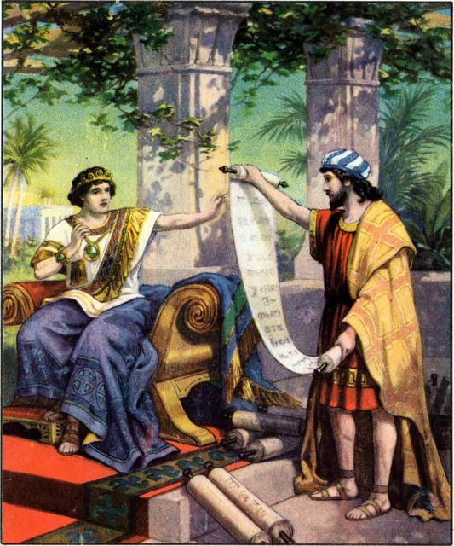
歷史背景﹕(參王下22-25章, 志下34-36章)
耶利米 (名意 = 「神必擲出」或「神必建立」)
生於瑪拿西王時期
(約主前650年)
約西亞王時期蒙召
(約主前627年)

Slide 8

BC
640
630
620
610
600
590
580
約哈斯
約雅斤
基大利 (省長)
約西亞
約雅敬
西底家
被擄
耶利米的職事
死於埃及
八
歲
登
基
第
8
年
尋
求
神
第
12
年
潔
淨
猶
大
第
18
年
修
殿
，
發
現
律
法
書
(共約40年)
第
4
年
(605)
第
一
批
被
擄
：
少
數
菁
英
(597)
第
二
批
被
擄
：
主
力
(586)
第
三
批
被
擄
：
殘
餘
來源：聖經簡報站

Slide 9
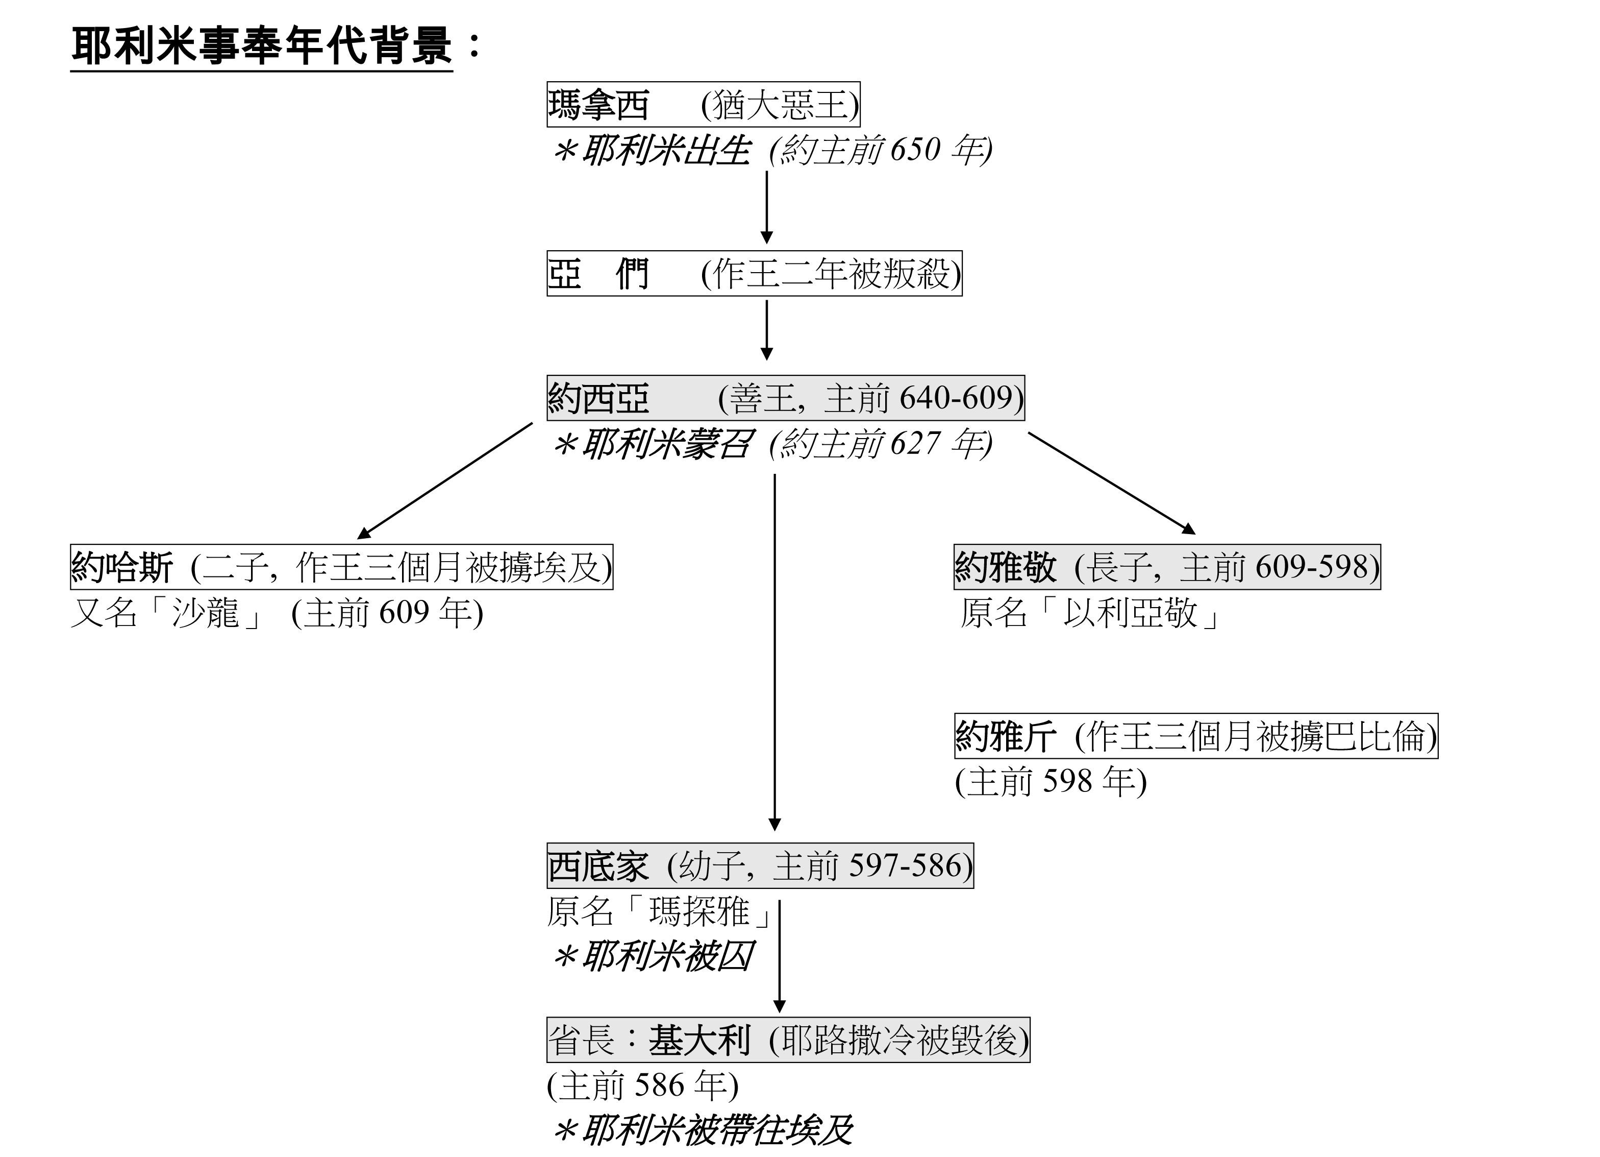
(耶 1-6章)
(耶 7, 26, 36章)
(參耶 22:11)
(參志下36:4)
(耶 21, 27, 29, 34, 38章)
(參王下24:17)
(耶 40, 41章)
(參耶 43:5-7)

Slide 10
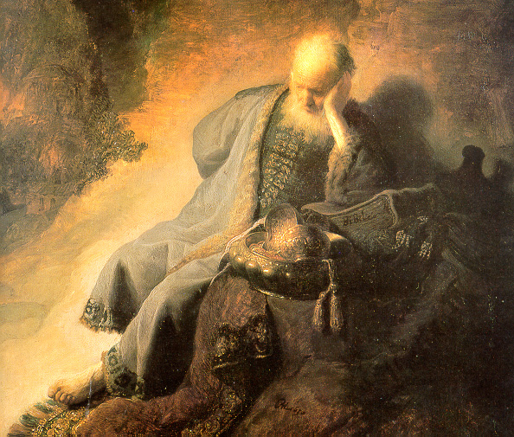
耶利米：深夜的先知、哭泣的先知
(參9:1, 13:17, 14:17)
女性的溫柔、男性的剛強
個性五個特質：
在神前誠實無偽
勇敢履行所堅信的
嫉惡如仇
極具同情心
對未來充滿盼望

Slide 11
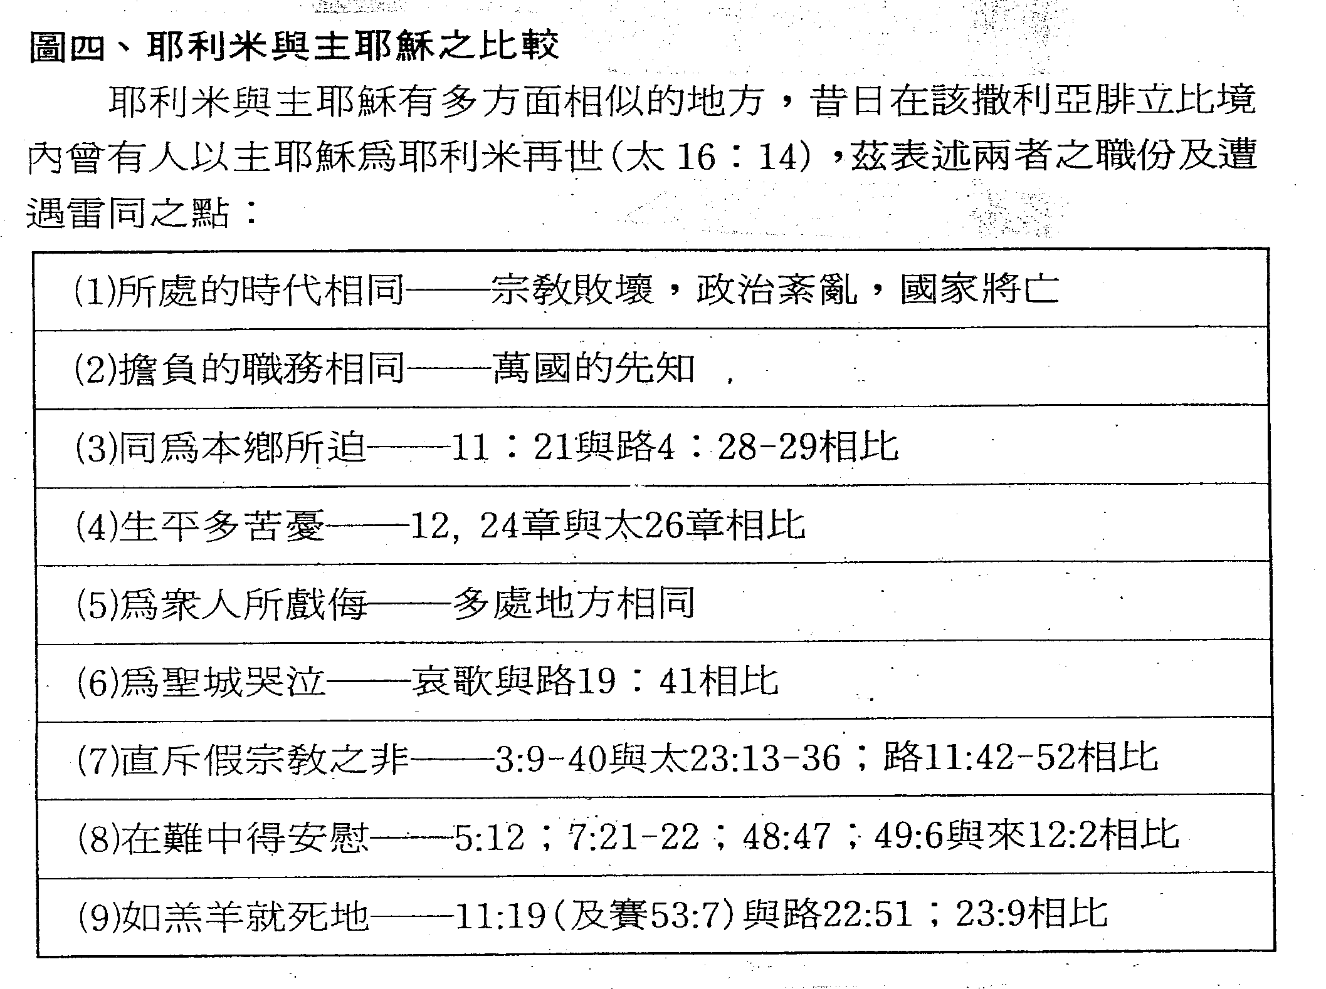
摘自「舊約概論」第268頁，馬有藻

Slide 12
三個十字架：
裡面心中的痛苦
外在的拒絕迫害
上頭從神來的話
楊牧谷：
孤獨和執著、
埋怨和挫折、
忠貞和希望...
猶如路旁的霧燈，雖冷清懸掛，卻永不熄滅...

